Slide 1
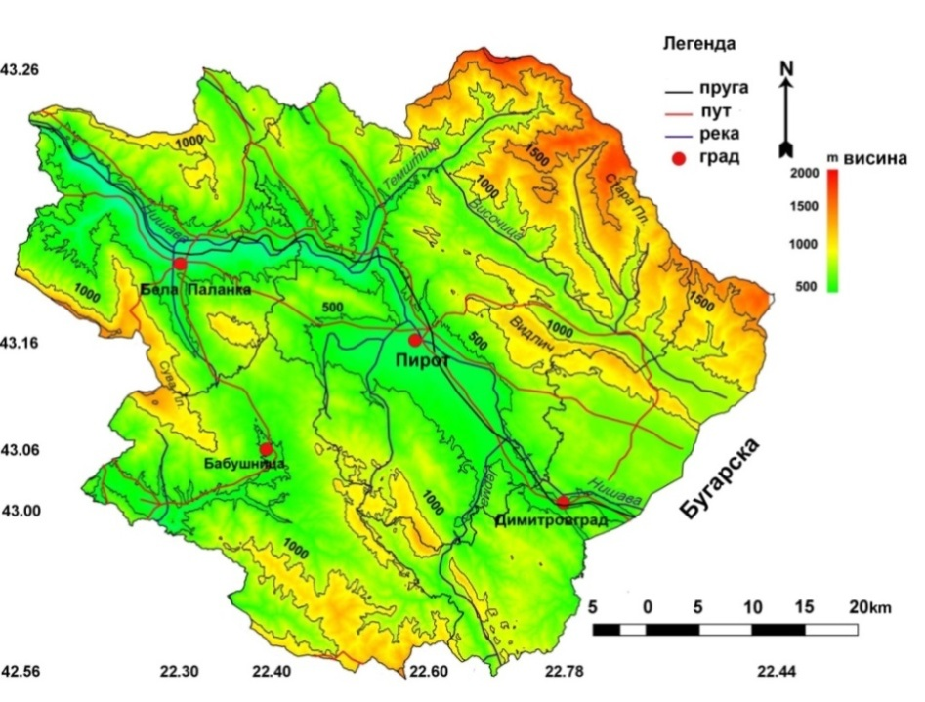
Брошура је реализована у оквиру пројекта Подстицаја за унапређење система креирања и преноса знања кроз развој техничко-технолошких, примењених, развојних и иновативних пројеката у пољопривреди и руралном развоју у 2021. год., Министарства пољопривреде, шумарства и водопривреде Р. Србије, под називом
„РАЗВОЈ ТЕХНИЧКО-ТЕХНОЛОШКИХ МОДЕЛА ПРОИЗВОДЊЕ И ПРИМАРНЕ ПРЕРАДЕ ЛЕКОВИТОГ И АРОМАТИЧНОГ БИЉА У РУРАЛНИМ КРАЈЕВИМА СРБИЈЕ, У ЦИЉУ ПРОДУКТИВНОГ ЗАПОШЉАВАЊА СТАНОВНИШТВА (ПИРОТСКИ ОКРУГ)“
Аутори публикације
Институт за шумарство: др Биљана Николић, научни саветник; др Саша Еремија, виши научни сарадник; др Марија Марковић, виши научни сарадник; др Соња Брауновић, научни сарадник; др Филип Јовановић, научни сарадник
Остали учесници пројекта
Институт за шумарство: др Љубинко Ракоњац, научни саветник, руководилац пројекта; др Александар Лучић, виши научни сарадник, заменик руководиоца пројекта; др Зоран Милетић, научни саветник; др Милорад Веселиновић, научни саветник; др Татјана Ћирковић-Митровић, виши научни сарадник; др Снежана Стајић, виши научни сарадник; др Љиљана Брашанац-Босанац, виши научни сарадник; др Сузана Митровић, виши научни сарадник; др Горан Чешљар, научни сарадник; др Илија Ђорђевић, научни сарадник; мст Јелена Божовић, истраживач приправник; др Снежана Рајковић, научни саветник у пензији
Хемијски факултет, Универзитет у Београду: проф. др Веле Тешевић, редовни професор
Агрономски факултет у Чачку, Универзитет у Крагујевцу: проф. др Снежана Бошковић Богосављевић, редовни професор; проф. др Гордана Шекуларац, редовни професор
Природно математички факултет, Универзитет у Крагујевцу: проф. др Маријана Косанић, доцент
Тираж: 1000 примерака
Београд, октобар 2022.
Институт за шумарство
Београд
ЛЕКОВИТО И АРОМАТИЧНО БИЉЕ
ПИРОТСКОГ ОКРУГА

Slide 2
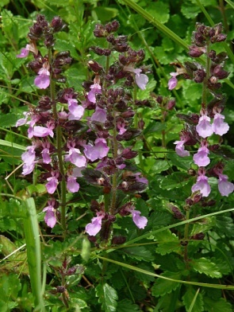
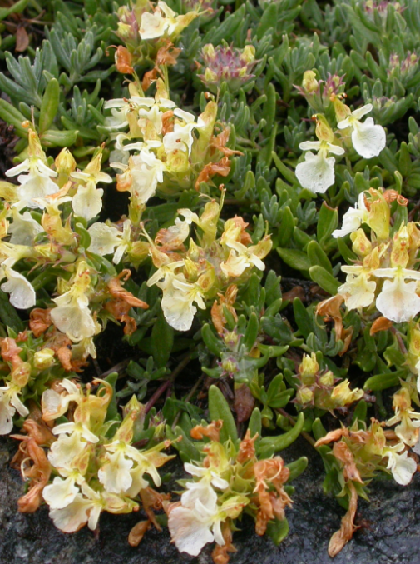
Пиротски округ површине 2.761 km² простире се у југоисточној Србији на територији општина Град Пирот, Бела Паланка, Димитровград и Бабушница. Смештен је у централном делу Балканског полуострва. Обухвата 214 насељa: Димитровград са 43 села, Бабушницу са 52 села, Белу Паланку са 45 села и Пирот са 70 села (4 градска и 210 сеоских). Према попису становништва 2011. године на територији округа било је 92.497 становника.
Просечан број чланова домаћинства је 2,7, а просечна старост 45,4 год. Становника до 15 година старости има 12,5%, преко 65 година старости – 22,5%, а радно активно становништво чини 65,5%. Пољопривредно становништво чини 32,6% од укупног броја становника, а регистровано је 11873 пољопривредних газдинстава.
Сакупљање биља из природе је дуго био доминантан начин снабдевања тржишта, и тек 70-их година прошлог века у Србији почиње интезивније гајење лековитог и ароматичног биља. Од укупног промета лековитог и ароматичног биља (ЛАБ) у Републици Србији близу 50% остварује се плантажном производњом, док преосталих 50% доспева на тржиште путем сакупљања из спонтане флоре (Голијан, 2016).
Република Србија има све предуслове да на еколошки очуваним брдско планинским подручјима гаји и прерађује лековито биље према критеријумима органске производње. Органска производња ЛАБ у комбинацији са сакупљањем самониклог биља може бити значајан правац развоја за мала породична газдинства на подручју Пиротског округа.
Брање ЛАБ за добијање етарског уља врши се по сувом, сунчаном времену. Најчешће се беру надземни делови биљке у цвету или само цветови. Због тога треба пратити литературне податке о календару цветања, водећи рачуна да на већој надморској висини биљка цвета касније. У брдско-планинским пределима се, због специфичних орографских услова, берба обавља ручно – срповима или специјализованим чешљевима за брање цвета. Након брања, биљке треба транспортовати у чистим аерисаним посудама (џаковима, корпама итд.) и разастрти их на наткривено и чисто промајно место у танком слоју, заштићено од кише, буђања и глодара. Ароматичне врсте се суше на температурама 40-45 °C. Етарска уља се издвајају хидродестилацијом, чувају у стакленим боцама или алуминијумским канистерима.
РАСПРОСТРАЊЕЊЕ У ПИРОТСКОМ ОКРУГУ: широко распрострањена.
БЕРБА: врхови гранчица у цвету (Teucrii herba) се сакупљају за време цветања (јун–август) и суше у танком слоју на промаји у хладу.
УПОТРЕБА: снажи органе за варење и подстиче их на рад; за лечење јетре, жучи, бубрега и малокрвности; за бело прање, кожне болести, гнојне ране и хемороиде.
САДРЖАЈ ЕТАРСКИХ УЉА: бета-кариофилен (33,1%), гермакрен Д (25,8%), алфа-хумулен (6,9%) и бета-пинен (5,3%).
Teucrium chamaedrys – подубица
Teucrium montanum – трава ива
РАСПРОСТРАЊЕЊЕ У ПИРОТСКОМ ОКРУГУ: широко распрострањена.
БЕРБА: надземни део биљке у цвету се бере од јуна до септембра и суши у танком слоју на промаји у хладу.
УПОТРЕБА: за лечење органа за варење и дисање; тоник, стомахик, холагог.
САДРЖАЈ ЕТАРСКИХ УЉА: гермакрен Д (11,9%), бета-кариофилен (9,8%), делта кадинен (8,2%), алфа-бисаболол (7,8%) и транс-бета-фарнезен (7,7%).

Slide 3
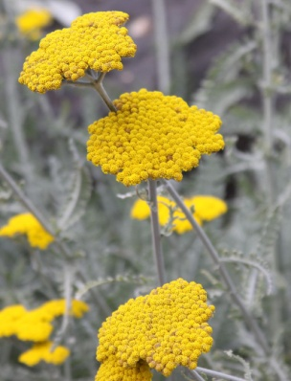
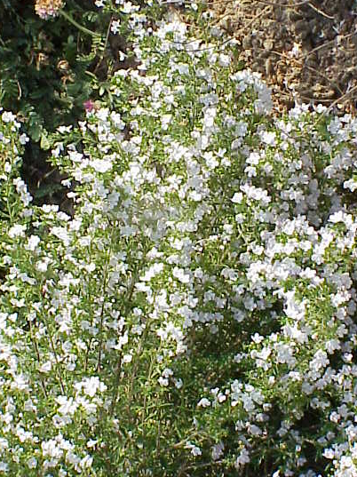
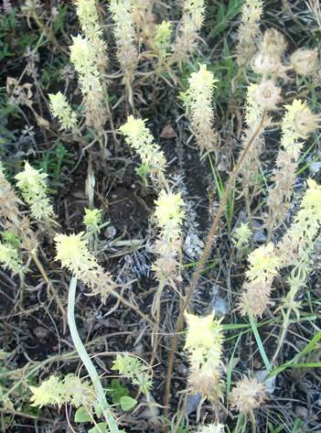
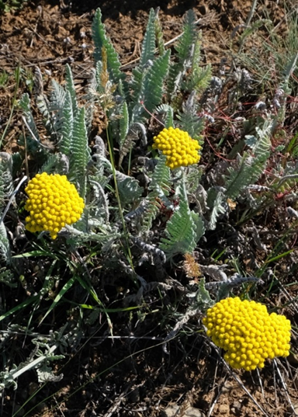
РАСПРОСТРАЊЕЊЕ У ПИРОТСКОМ ОКРУГУ: Висок, Видлич (Басара), Белава, Сува планина, клисура Јерме.
БЕРБА: од августа до октобра се бере надземни део биљке у цвету.
УПОТРЕБА: изнутра као антисептик, против упала органа за дисање и варење, као и мокраћних канала; споља за ублажавање упала коже и слузокоже; aфродизијак, тоник за имунитет, зачин.
САДРЖАЈ ЕТАРСКИХ УЉА: гераниол (27,8%), лимонен (10,6%), линалол (8,1%), пара-цимен (7,4%) и гермакрен Д (6,6%).
РАСПРОСТРАЊЕЊЕ У ПИРОТСКОМ ОКРУГУ: Стара планина, Видлич, Гребен, Влашка планина, Белава.
БЕРБА: Надземни вршни део биљке и лист беру се од јуна до августа, а цвасти се беру чим се развију.
УПОТРЕБА: за побољшање апетита, против гасова и тешког варења, камена у жучној кесици и бубрегу; споља за лечење рана, обољења коже, против хемороида (купке).
САДРЖАЈ ЕТАРСКИХ УЉА: 1,8 цинеол (32,0%), камфор (4,9%), транс-вербенол (4,9%), елемол (7,8%) и алфа-еудезмол (8,9%).
Satureja montana – ртањски чај
Achillea clypeolata – жута хајдучица
Sideritis montana – планински чистац
Achillea coarctata – жута хајдучица
РАСПРОСТРАЊЕЊЕ У ПИРОТСКОМ ОКРУГУ: Видлич (Вучје), околина села Присјан.
БЕРБА: зељасти надземни део биљке.
УПОТРЕБА: биљни чај се припрема у виду одварка, тако што се стабљике, листови и цветови кувају у лонцу воде, а затим се сервира са медом и лимуном.
САДРЖАЈ ЕТАРСКИХ УЉА: гермакрен Д (41,5%), бета-кариофилен (8,4%) и 8,13-абиетадиен-18-ол (8,3%).
РАСПРОСТРАЊЕЊЕ У ПИРОТСКОМ ОКРУГУ:
Димитровград (Козарица).
БЕРБА И УПОТРЕБА: као A. clypeolata. Према Туцакову (1971), сем најпознатије и најчешће коришћене врсте (А. millefolium), друге врсте рода немају широку употребу у народној медицини, мање су познате и углавном имају локални значај. Такође, оне нису довољно испитане, па се користе као безопасни народни лекови, углавном у планинским крајевима.
САДРЖАЈ ЕТАРСКИХ УЉА: 1,8 цинеол (28,5%), камфор (12,2%) и кариофилен оксид (2,7%).

Slide 4
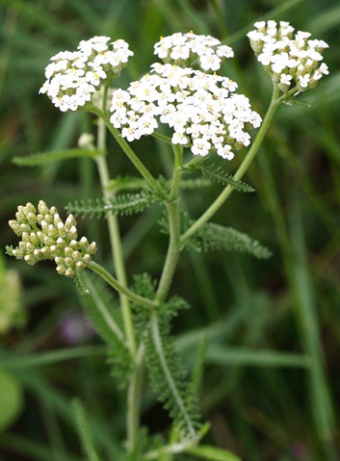
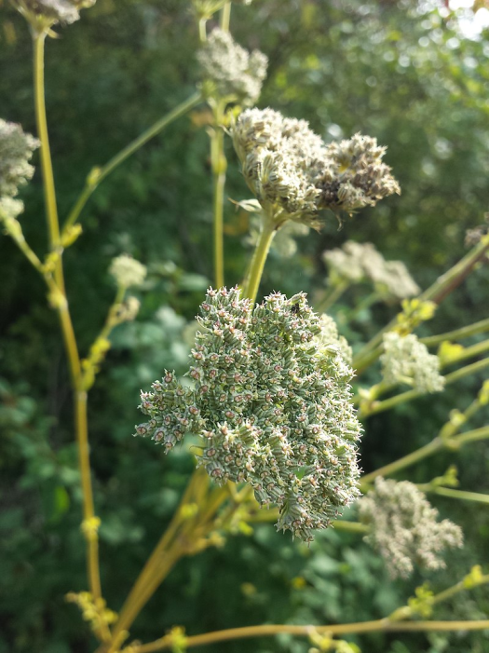
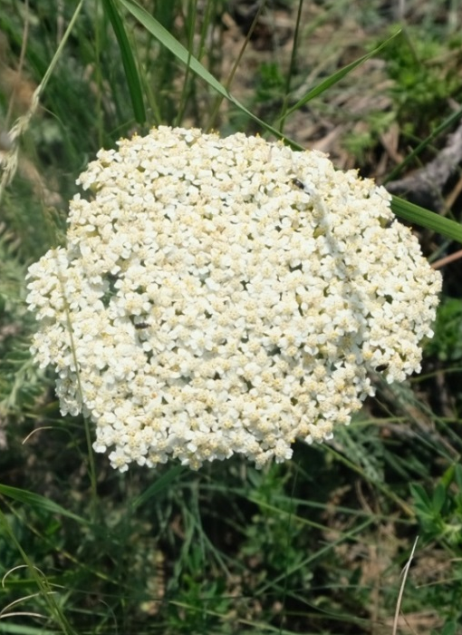
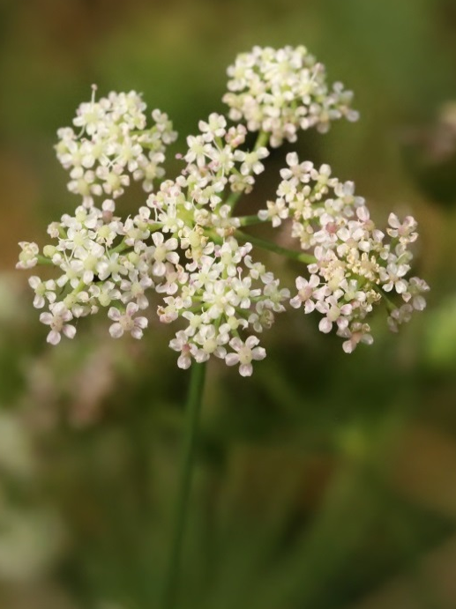
РАСПРОСТРАЊЕЊЕ У ПИРОТСКОМ ОКРУГУ: широко распрострањена.
БЕРБА: зељасти надземни вршни део биљке и лист одсеца са када је биљка у цвету (јун–август).
УПОТРЕБА: изнутра против стомачних тегоба, камена у жучној кесици и бубрегу; споља као антисептик и антифлогистик у виду облога, купки; за лечење рана, убоја, обољења коже, слузнице; за вагинална испирања и против хемороида.
САДРЖАЈ ЕТАРСКИХ УЉА: 1,8 цинеол (9,9%), бета пинен (5,5%), пиперитон (5,3%) транс-кариофилен (7,6%), борнеол (3,7%) и камфор (1,9%).
РАСПРОСТРАЊЕЊЕ У ПИРОТСКОМ ОКРУГУ: Видлич (Басарски камен), Арбиње.
БЕРБА: зељасти надземни вршни део биљке и цваст одсецају са када је биљка у цвету (јун–август). Суше се у хладу на промаји.
УПОТРЕБА: потенцијално против малигних болести, захваљујући садржају β-елемена (преко 40%) (Миладиновић и сар. 2014).
САДРЖАЈ ЕТАРСКИХ УЉА: бета-елемен (26,4%), бета-кариофилен (9,9%), алфа-пинен (8,6%) и алфа-бисаболол (6,8%).
Achillea millefolium – хајдучица
Seseli libanotis – либанотис
Achillea crithmifolia – хајдучица
Seseli palasii – девесиље
РАСПРОСТРАЊЕЊЕ У ПИРОТСКОМ ОКРУГУ: широко распрострањена.
БЕРБА: као A. millefolium
УПОТРЕБА: као A. millefolium
САДРЖАЈ ЕТАРСКИХ УЉА: 1,8 цинеол (15,4%), транс-хризантенил ацетат (10,7%), цис-хризантенол (10,5%), артемизија кетон (8,8%) и камфор (8,7%).
РАСПРОСТРАЊЕЊЕ У ПИРОТСКОМ ОКРУГУ: Видлич (Црни врх, Басарски камен).
БЕРБА: зељасти надземни вршни део биљке и цваст одсецају са када је биљка у цвету у јуну, јулу и августу. Суше се у хладу на промаји.
УПОТРЕБА: зачин у исхрани, потенцијално у лековите сврхе.
САДРЖАЈ ЕТАРСКИХ УЉА: лимонен (12,2%), бета-елемен (8,0%), мирцен (7,7%), пара-цимен (7,5%), сабинен (6,8%).

